Slide 1
读经
18
Dr Rick Griffith • 新加坡神学院• biblestudydownloads.com

Slide 2
观察
18
释经前必须观察

Slide 3
归纳法读经
20
 | 书 (综合性)
观察 (我看到什么?) | 经文 或 细节 (分析) | 解释所观察的 (有什么意思能?)
 | 题目 (题目化)

Slide 4
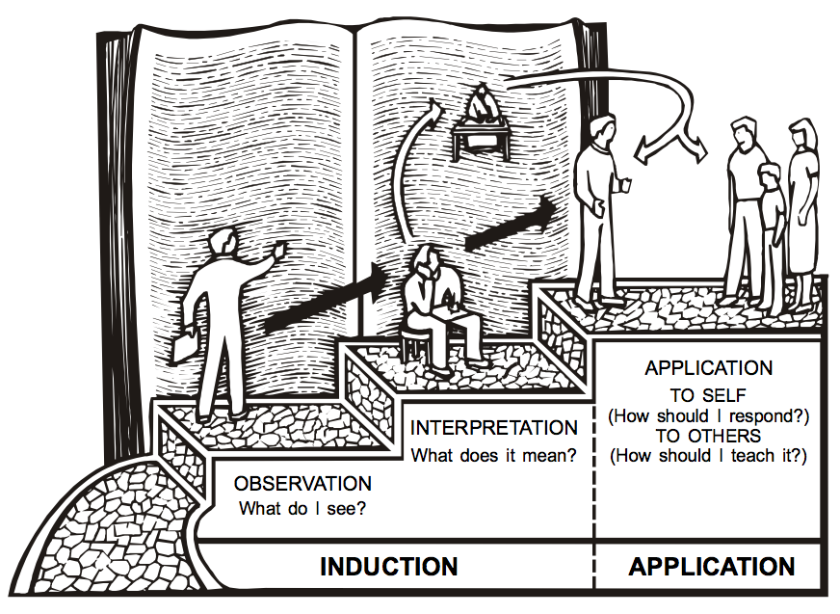
三段法
20
运用
自己
解释
(我应该怎么回应?)
有什么意思呢?
其他人
观察
(我应该怎么教?)
我看到什么?
归纳法
运用

Slide 5
归纳法读经
20a
完成第43页的两个练习.

Slide 6
归纳法及演绎法?
43
1 = 16

Slide 7
归纳法及演绎法?
43
1 = 16
2 = 9

Slide 8
归纳法及演绎法?
43
1 = 16
2 = 9
3 = 4

Slide 9
归纳法及演绎法?
43
1 = 16
2 = 9
3 = 4
4 = 1
= 30

Slide 10
你能不拿起你的笔从纸上画出四连胜，连接线，但通过每个点只有一次？
43
Notes:
Check this translation as it is totally from Google translator!

Slide 11
归纳法读经
20a
完成第43页的两个练习.
归纳法读经和推论法读经有什么不一样的地方?
为什么要用归纳法读经?
读经的目的是什么?

Slide 13
圣经学习链接地址 biblestudydownloads.com
免费获得该讲解!
圣经学习 下载
圣经研读材料链接地址 biblestudydownloads.com
Notes:
The explanation for free!
Bible Study materials link address (top) translated by Michele Ang 15 Jan 2015
Bible study (bottom)

